Slide 1


C++ 프로젝트
스도쿠 게임
KDT_sf_4기_김민기 크루

Slide 2
목차
1
게임RULE
2
코드 구조 & 코드 시연
3
보완할 점
4
마무리

Slide 3

1
게임 RULE

Slide 4
1 | 2 | 3 | 4 | 5 | 6 | 7 | 8 | 9
2
3
4
5
6
7
8
9
스도쿠 게임RULE 설명
가로줄 9칸, 세로줄 9칸에 각각 1~9의 숫자가 겹치지 않게 들어가야 함
(대각선 상관X)
2. 가로. 세로 각 3칸으로 이뤄진 작은 정사각형 속의 9개 칸에도 1~9의 숫자가 겹치지 않게 들어가야 한다.
1 | 2 | 3
4 | 5 | 6
7 | 8 | 9

Slide 5
2
코드 구조 & 코드 시연

Slide 6
코드 구조도
main
1 : 플레이어 이름 입력
2 : 게임 스테이지 진행
3 : 세 번의 STAGE 반복
4 : 스도쿠 퍼즐 생성
5 : 스도쿠 퍼즐 출력
6 : 정답 입력
7 : 정답 확인 & 다음 스테이지 진행
8 : 모든 스테이지 완료 시 종료
9 : 기록 저장
1
2
3
4
5
6
7
9
8

Slide 7
스도쿠 게임 구현에 사용된 프로그래밍 패러다임
백트래킹 (Backtracking) : 빈 칸에 입력될 수 있는 숫자를 대입해보고 그 숫자로 스도쿠 보드를 채울 수 없다면, 그 칸을 비우고 다른 숫자를 시도합니다.
랜덤화 (Randomization) : 1부터 9까지의 숫자를 랜덤하게 섞습니다. 이를 통해 백트래킹 과정에서 다양한 해를 탐색할 수 있게 합니다.
3.입력 검증 (Input Validation) : 사용자가 입력한 스도쿠 보드의 정답 여부를 검증하여 입력값이 유효한지 검사합니다.
4.루프 (Looping) : 게임이 다음 스테이지로 진행할 수 있도록 while 문을 사용하여 게임 로직을 반복합니다.
5.조건문 (Conditional Statements) : if-else 문을 통해 게임의 결과를 결정하고, 다음 스테이지로 넘어갈지, 게임을 종료할지 등의 로직을 처리합니다.
시간 측정 (Time Measuring) : 게임 시작 시간과 종료 시간을 기록하고, 이를 이용해 게임에 걸린 시간을 계산합니다.
7.파일 입출력 (File I/O) : 게임 결과를 파일에 기록합니다.

Slide 8
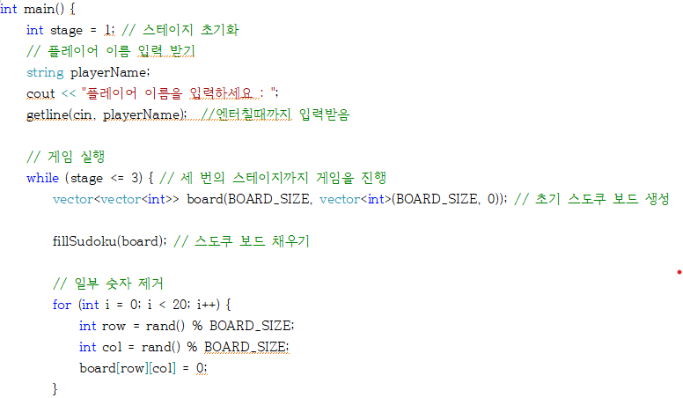
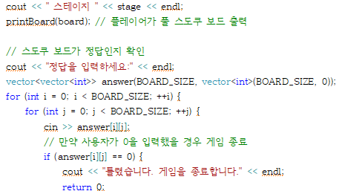
코드(main)

Slide 9
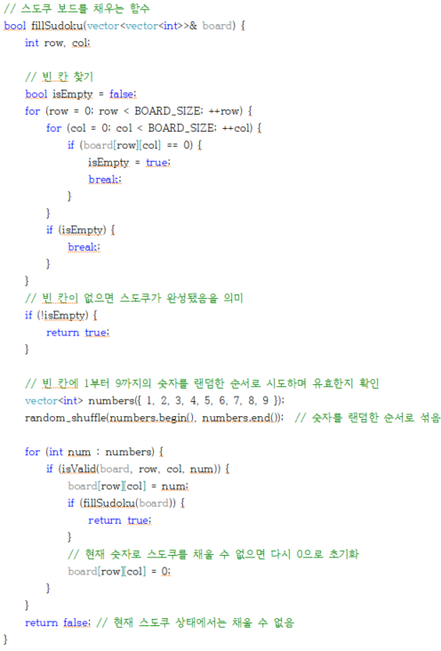
코드(함수)

Slide 10
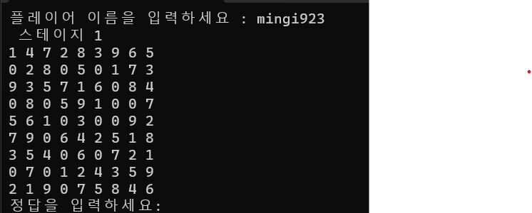
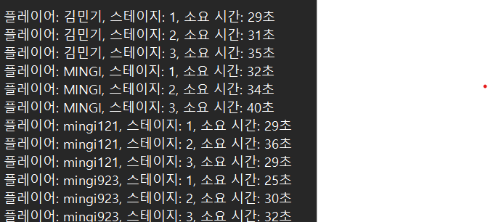
코드 시연
< 실행 창 >
< 플레이 기록 >

Slide 11
3
보완할 점

Slide 12
보완할 점
스도쿠 게임은 총 81칸 중 약 50칸이 비어 있을 경우, 복수의 정답이 나오는 경우가 있다.
쉬운 난이도의 스도쿠는 대체로 20~30개의 빈칸을 가지기 때문에, 복수의 정답이 나올 가능성은 거의 없다.
그러나, 고난도의 스도쿠 문제를 만들 때는 이러한 가능성을 고려해야 한다.
따라서, 고난이도의 스도쿠 문제를 출제할 때 복수의 정답이 나오는 경우 어떻게 처리할지에 대해 심도있게 고민해 보아야 한다.

Slide 13
4
마무리

Slide 14

Q & A
https://github.com/aldzl923/Cpp_project

